Slide 1
Front-end
João Choma Neto
joaochoma@gmail.com

Slide 2
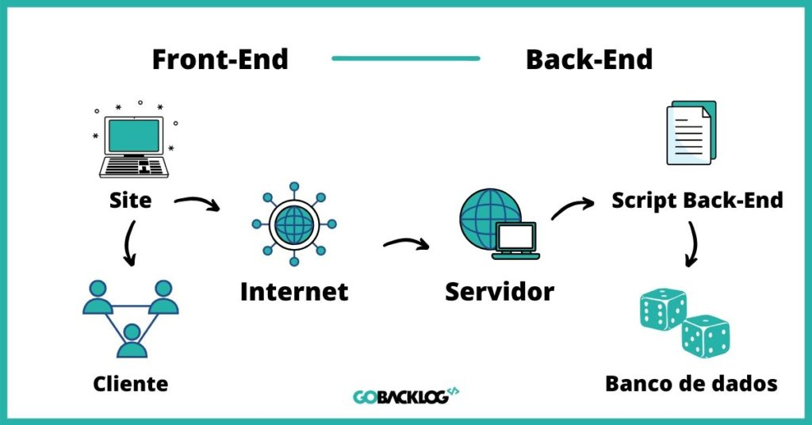
ÚLTIMAS AULAS
HTML
CSS

Slide 3
ÚLTIMAS AULAS
<html>
<head>
</head>
<body>
</body>
</html>

Slide 4
ÚLTIMAS AULAS
<head> <link rel="stylesheet" href=”estilo.css"> </head>

Slide 5
ÚLTIMAS AULAS
body {
background-color: #f2f2f2;
display: flex;
justify-content: center;
align-items: center;
margin: 0;
}

Slide 6
CHEGAMOS NO JAVA SCRIPT
<script>
alert("Esta é uma mensagem de alerta!");
<script>

Slide 7
FUNÇÕES EM JAVA SCRIPT
Vamos aprofundar um pouco mais nos estudos de funções e eventos

Slide 8
FUNÇÕES E EVENTOS
O uso correto de funções e eventos ajudam a verificar como podemos controlar melhor a execução de um programa

Slide 9
FUNÇÃO
1. function nomeDaFuncao(){
2. //código
3. }

Slide 10
FUNÇÃO
<script>
function mostrarAlerta() {
alert(”Olá Mundo!");
}
</script>

Slide 11
CHAMADA DE FUNÇÃO
<script>
mostrarAlerta();
</script>

Slide 12
EVENTO
<body>
<button onclick=”mostrarAlerta()">
Clique aqui para um alerta</button>
</body>

Slide 13
EVENTO E FUNÇÃO NO JAVA SCRIPT
<body>
<button onclick=”mostrarAlerta()">
Clique aqui para um alerta</button>
<script>
function mostrarAlerta() {
alert(”Olá Mundo!");
}
</script>
</body>

Slide 14
ATIVIDADE
Faça uma aplicação que possua 5 botões que ao clicar exiba mensagens diferentes.
Código de inspiração no próximo slide.

Slide 15
INSPIRAÇÃO
<!DOCTYPE html>
<html>
<head>
<title>Exemplo de Alerta em JavaScript</title>
</head>
<body>
<button onclick=”mostrarAlerta()">Clique aqui para um alerta</button>
<script>
function mostrarAlerta() {
alert("Esta é uma mensagem de alerta!");
}
</script>
</body>
</html>

Slide 16
Front-end
João Choma Neto
joaochoma@gmail.com

